Slide 1
मीडिया साक्षरता और अहिंसात्मक संचार
सरिमा ठाकुर
अकादमिक - सह - शिक्षण सहयोगी
भारतीय जनसंचार संस्थान, नई दिल्ली

Slide 2
मीडिया का परिचय
ब्रॉडकास्ट मीडिया वह माध्यम है जिसमें रेडियो और टेलीविजन के माध्यम से बड़ी संख्या में लोगों तक जानकारी, समाचार, और मनोरंजन प्रसारित किया जाता हैI
प्रिंट मीडिया वह माध्यम है जिसमें समाचार पत्र, पत्रिकाएँ, और अन्य मुद्रित सामग्री शामिल होती हैं, जो सूचना, समाचार, विचार और मनोरंजन का स्रोत होती हैं।
ब्रॉडकास्ट मीडिया
प्रिंट मीडिया
न्यू मीडिया (New Media) वह आधुनिक संचार माध्यम है जो डिजिटल तकनीक और इंटरनेट के माध्यम से जानकारी, संवाद और मनोरंजन प्रदान करता है। इसमें पारंपरिक मीडिया के विपरीत, इंटरैक्टिव और उपयोगकर्ता-संचालित विशेषताएँ शामिल होती हैं।
न्यू मीडिया

Slide 3
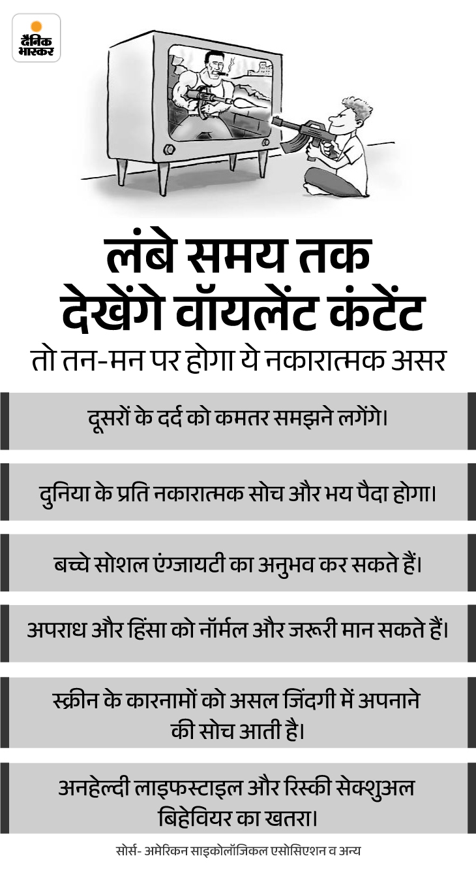
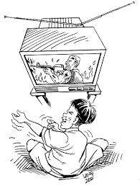
संवर्धन सिद्धांत (Cultivation Theory)
मीडिया अध्ययन का एक महत्वपूर्ण सिद्धांत है, जिसे जॉर्ज गेरबनर ने विकसित किया। यह सिद्धांत बताता है कि लंबे समय तक मीडिया के संपर्क में रहने से लोगों की वास्तविकता की धारणाएँ प्रभावित होती हैं और वे मीडिया की प्रस्तुत की गई दुनिया को अपने जीवन की वास्तविकता मानने लगते हैं।
https://www.bhaskar.com/lifestyle/news/mirzapur-season-3-violence-story-kaleen-bhaiya-mental-health-133301538.html

Slide 4
उदाहरण:
अपराध की धारणा और मीडिया एक्सपोजर
भारतीय धारावाहिकों में लैंगिक भूमिकाएँ
सोशल मीडिया और युवा व्यवहार
मीडिया के माध्यम से ग्रामीण जीवन की धारणा

Slide 5
मीडिया और सूचना साक्षरता
मीडिया साक्षरता का मतलब है विभिन्न रूपों में मीडिया तक पहुँचने, उसका विश्लेषण करने, उसका मूल्यांकन करने और उसे बनाने की क्षमता। टेलीविज़न, रेडियो, इंटरनेट, समाचार-पत्रों और अन्य मीडिया आउटलेट से हमें मिलने वाले जटिल संदेशों को समझने के लिए यह बहुत ज़रूरी है।
मीडिया साक्षर व्यक्ति तथ्यात्मक समाचार रिपोर्ट और भ्रामक लेख के बीच अंतर कर सकता है

Slide 6
मुख्य तत्व
मीडिया साक्षरता
मीडिया संदेशों के पीछे क्या उद्देश्य, दृष्टिकोण, और संभावित प्रभाव
सूचना साक्षरता
सूचना की प्रासंगिकता और सत्यता का मूल्यांकन करने, स्रोतों की विश्वसनीयता की जाँच करने, और सूचनाओं का समुचित तरीके से उपयोग करने से संबंधित
मीडिया साक्षरता
इसमें इंटरनेट और सोशल मीडिया का प्रभावी और नैतिक उपयोग, डेटा की सुरक्षा, और ऑनलाइन व्यवहार शामिल होते हैं

Slide 7
महत्व
क्रिटिकल थिंकिंग: व्यक्ति को सूचनाओं का आलोचनात्मक रूप से विश्लेषण करने और तथ्यों और विचारों के बीच अंतर करने में मदद करती है I
1
1
2
जिम्मेदार नागरिकता: नागरिकों को अधिक जागरूक, जिम्मेदार, और सक्रिय बनने के लिए प्रोत्साहित करती हैI #MeToo Movement
2
3
मीडिया के प्रभावों की समझ:मीडिया के प्रभावों, जैसे कि प्रचार, गलत सूचना को पहचानने और उनसे निपटने में सक्षम बनाता है
3

Slide 8
अहिंसात्मक संचार(Non-Violent Communication)
संचार हमारी वास्तविकताओं, हमारे दृष्टिकोणों और भावनाओं को आकार देने में मदद करता है।
इससे हम एक दूसरे से अधिक जुड़ाव महसूस करते हैं।
हमारा संचार हमारे मन की आंतरिक कार्यप्रणाली का प्रतिबिंब है।
https://www.123rf.com/free-stock-images/non_violent_communication.html

Slide 9
अहिंसात्मक संचार (Non-Violent Communication, NVC) एक संवाद की विधि है, जिसे मार्शल रोसेनबर्ग ने विकसित किया।
इसका उद्देश्य लोगों के बीच सहानुभूति, समझ, और सहयोग को बढ़ावा देना है, ताकि संवाद हिंसा या संघर्ष के बिना हो सके। NVC संवाद के दौरान अपनी भावनाओं और आवश्यकताओं को सम्मानपूर्वक और स्पष्ट रूप से व्यक्त करने पर जोर देता है, जिससे दोनों पक्षों के बीच एक सकारात्मक और रचनात्मक बातचीत हो सके।

Slide 10
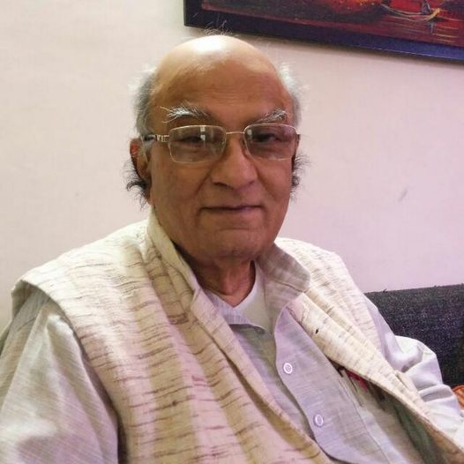
वरिष्ठ गांधीवादी नटवर ठक्कर :
“अहिंसक संचार साक्षरता का अर्थ यह है कि हमारे संचार प्रयास अहिंसक होने चाहिए; न केवल स्वयं के साथ बल्कि अपने परिवार और समाज के साथ संवाद करने की हमारी क्षमता और सामर्थ्य सभी पहलुओं में अहिंसक होनी चाहिए और कुल मिलाकर, व्यक्तियों, समूहों, समुदायों और बड़े पैमाने पर विश्व के बीच संचार की पूरी प्रक्रिया अहिंसक प्रकृति की होनी चाहिए।”

Slide 11
अहिंसक संचार को प्रभावित करने वाले कारक
अर्धसत्य या भ्रामक जानकारी
(Half-truths or misleading information)
मीडिया में अधिक हिंसक सामग्री
वाणिज्यिक हित और सनसनी
द्वेषपूर्ण भाषण(Hate Speech)

Slide 12
अहिंसक संचार के चार मुख्य तत्व
निरीक्षण (Observation)
आवश्यकताएँ (Needs)
किसी भी परिस्थिति को बिना पूर्वाग्रह या निर्णय के, वस्तुनिष्ठ तरीके से देखना और उसे वर्णित करना। इसमें तथ्यों को भावनाओं से अलग करके देखना शामिल है।
अपनी जरूरतों को स्पष्ट रूप से पहचानना और उन्हें साझा करना। NVC इस बात पर जोर देता है कि हमारे सभी कार्य और प्रतिक्रियाएँ हमारी आवश्यकताओं को पूरा करने के प्रयास से उत्पन्न होती हैं।
भावनाएँ (Feelings)
अनुरोध (Request)
अपनी भावनाओं को पहचानना और उन्हें व्यक्त करना।
अनुरोध हमेशा सकारात्मक भाषा में होना चाहिए और इसे आदेश या मांग के रूप में प्रस्तुत नहीं किया जाना चाहिए।

Slide 13
महात्मा गांधी की अहिंसा के पांच स्तंभ
आदर करना (Respect) :
सम्मान में हर व्यक्ति की अंतर्निहित गरिमा और मूल्य को पहचानना शामिल है, चाहे उसकी मान्यताएँ, संस्कृति या सामाजिक स्थिति में कोई अंतर क्यों न हो। गांधी का मानना था कि अहिंसा दूसरों की मानसिकता का सम्मान करने से शुरू होती है, जिसका अर्थ है असहमति या संघर्ष में भी दूसरों के साथ दयालुता और विचारशीलता से पेश आना।
https://kidshelpline.com.au/teens/issues/all-about-respect

Slide 14
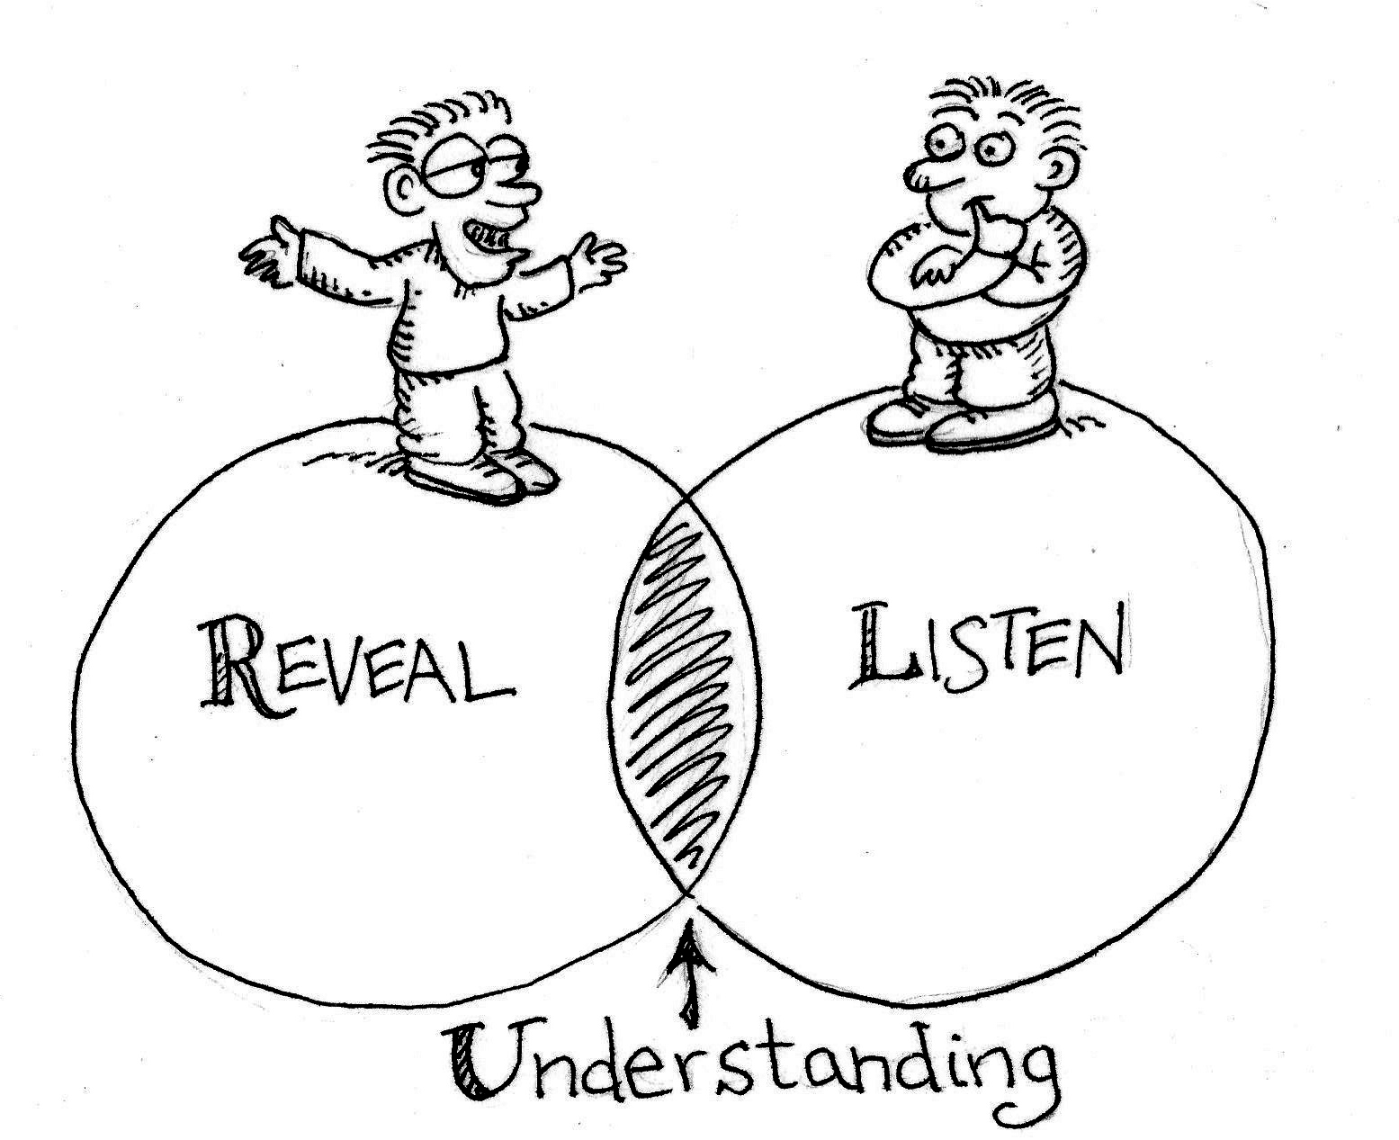
समझ (Understanding):
समझ के लिए दूसरों की बात को सक्रिय रूप से सुनना और उनके दृष्टिकोण, ज़रूरतों और भावनाओं को समझने की कोशिश करना ज़रूरी है। गांधीवादी अहिंसा में, संघर्षों को सुलझाने और हिंसा से परे सार्थक संबंध बनाने के लिए दूसरों के दृष्टिकोण को समझना बहुत ज़रूरी है।
http://www.stuartduncan.name/general/understand-and-acceptance-means-listning-even-if-you-disagree /

Slide 15
स्वीकृति (Acceptance) :
स्वीकृति का अर्थ है दूसरों को वैसे ही अपनाना जैसे वे हैं, उन्हें बदलने या उनका न्याय करने की कोशिश किए बिना। गांधी ने मतभेदों को स्वीकार करने और साझा आधार की दिशा में काम करने के महत्व पर जोर दिया। यह स्तंभ सहिष्णुता और इस बात को स्वीकार करने को प्रोत्साहित करता है कि विचार और कार्य में विविधता स्वाभाविक और मूल्यवान है।
https://www.linkedin.com/palse/social-acceptance-parallel-story-prasanna-m-sridhara/

Slide 16
प्रशंसा (Appreciation) :
प्रशंसा केवल स्वीकृति से कहीं आगे है; इसमें दूसरों के योगदान और अस्तित्व को महत्व देना शामिल है। गांधी की अहिंसा हमें सिखाती है कि लोगों और परिस्थितियों के सकारात्मक पहलुओं की सराहना करके, हम एक अधिक सामंजस्यपूर्ण और सहायक समुदाय को बढ़ावा दे सकते हैं।
https://www.inspirus.com/blog/20-examples-of-employee-appreciation-day-messages-for-2024/

Slide 17
करुणा (Compassion)
करुणा दूसरों की पीड़ा और भलाई के लिए गहरी, सहानुभूतिपूर्ण चिंता है। यह गांधी के अहिंसक कार्यों के पीछे प्रेरक शक्ति है। व्यवहार में दयालुता, सहानुभूति और दूसरों के दर्द और कठिनाई को कम करने की वास्तविक इच्छा शामिल है I
https://www.csustan.edu/tag/self-compassion

Slide 18
अहिंसक संचार(NVC) के सिद्धांत
किसी भी निर्णय, मूल्यांकन या लेबल को जोड़े बिना किसी स्थिति या व्यवहार का अवलोकन करना।
आप जो कुछ भी देखते हैं उसके प्रति अपनी भावनाओं को स्पष्ट रूप से व्यक्त करें, तथा अपनी भावनाओं के लिए दूसरों को दोष न दें।
अपनी भावनाओं से जुड़ी अंतर्निहित आवश्यकताओं या मूल्यों को पहचानना और बताना।
जो आप चाहते हैं उसे स्पष्ट और विशिष्ट तरीके से मांगना, बिना कोई मांग किए

Slide 19
दूसरों को सहानुभूति के साथ सुनना, बिना किसी निर्णय या व्यवधान के उनकी भावनाओं और जरूरतों को समझने का प्रयास करना।
दूसरों के प्रति सम्मान बनाए रखते हुए अपनी भावनाओं, आवश्यकताओं और अनुरोधों को व्यक्त करने में ईमानदार और पारदर्शी होना।
किसी तर्क को जीतने या किसी बात को साबित करने की अपेक्षा व्यक्तियों के बीच संबंध और समझ को प्राथमिकता देना।
अपराधबोध, भय या पुरस्कार के माध्यम से दूसरों को नियंत्रित करने या हेरफेर करने की कोशिश करने के बजाय सहयोग को प्रोत्साहित करना।
दूसरों के प्रति और स्वयं के प्रति करुणा दिखाना, यह समझना कि हर किसी की ज़रूरतें होती हैं और हर कोई गलतियाँ करता है।

Slide 20
मीडिया साक्षरता और अहिंसक संवाद के बीच संबंध
आलोचनात्मक सोच और भावनात्मक बुद्धिमत्ता (Critical Thinking and Emotional Intelligence):
मीडिया साक्षरता व्यक्ति को आलोचनात्मक सोच विकसित करने में मदद करती है, जिससे वह मीडिया संदेशों का विश्लेषण कर सके और उनकी विश्वसनीयता की जांच कर सके। अहिंसक संवाद के दौरान यह आलोचनात्मक सोच व्यक्ति को सहानुभूतिपूर्ण और समझदारी से प्रतिक्रिया देने में सक्षम बनाती है।
सूचना का सही उपयोग और नैतिक संवाद (Ethical Use of Information and Responsible Communication):
मीडिया साक्षरता व्यक्ति को यह समझने में मदद करती है कि किस प्रकार की जानकारी और स्रोत विश्वसनीय हैं। यह सटीक जानकारी NVC के दौरान महत्वपूर्ण होती है, क्योंकि सही और नैतिक संवाद किसी भी प्रकार के गलतफहमी या संघर्ष से बचने में सहायक होता है।

Slide 21
हिंसात्मक सामग्री की पहचान और अस्वीकार (Identifying and Rejecting Violent Content):
मीडिया साक्षरता लोगों को हिंसात्मक और पूर्वाग्रहपूर्ण सामग्री को पहचानने और उसे अस्वीकार करने की क्षमता देती है। NVC के संदर्भ में, यह महत्वपूर्ण है क्योंकि यह विधि संवाद में किसी भी प्रकार की हिंसा को समाप्त करने की दिशा में काम करती है।
सहानुभूति और सहयोग (Empathy and Cooperation):
मीडिया साक्षरता व्यक्ति को विभिन्न दृष्टिकोणों को समझने और उनकी सराहना करने में सक्षम बनाती है। NVC में, यह सहानुभूतिपूर्ण संवाद का आधार है, जो लोगों को एक-दूसरे की भावनाओं और आवश्यकताओं को समझने और सम्मानपूर्वक संवाद करने में सक्षम बनाता है I

Slide 22
प्रभावी संवाद की क्षमता (Ability to Communicate Effectively):
मीडिया साक्षरता व्यक्ति को मीडिया के माध्यम से प्राप्त जानकारी को प्रभावी ढंग से साझा करने की क्षमता देती है। NVC में, यह जानकारी इस प्रकार प्रस्तुत की जाती है कि संवाद में किसी प्रकार की हिंसा या आक्रोश न हो, बल्कि वह समझ और सहयोग पर आधारित हो।
सामाजिक और सांस्कृतिक संवेदनशीलता (Social and Cultural Sensitivity):
मीडिया साक्षरता लोगों को विभिन्न सामाजिक और सांस्कृतिक संदर्भों को समझने में मदद करती है। NVC के दौरान, यह संवेदनशीलता महत्वपूर्ण होती है, क्योंकि यह संवाद को अधिक समावेशी और सम्मानजनक बनाती है।

